Slide 1
Analisis Karakter dan Kata pada Data Tweeter menggunakan Descrptive Analytics
ADELIA CHRISTYANTI
(Binar Academy)

Slide 2
PENDAHULUAN
LATAR BELAKANG
Indonesia merupakan pengguna internet terbanyak no 4 di dunia. Pengguna media sosial dari Indonesia masuk 5 besar di dunia. Berdasarkan pernyataan diatas, ada kecendrungan pengguna media sosial di Indonesia aktif berkomentar di dunia maya.
Olej karena itu penelitian ini bertujuan untuk menganalisis kecendrungan Panjang kata, Panjang karakter, kata yang sering digunakan dalam komentar sentiment positif dan kata yang sering digunakan dalam komentar sentiment negative.
Tujuan Penelitian
Meganalisis kecendrungan Panjang kata, Panjang karakter, kata yang sering digunakan dalam komentar sentiment positif dan kata yang sering digunakan dalam komentar sentiment negative.
Rumusan Masalah
Berapa kisaran kata yang sering muncul pada data ?
Berapa kisaran karakter yang sering muncul pada data ?
Apa kata yang sering muncul pada komentar ?

Slide 3
METODE PENELITIAN
Deskripsi Data
Data yang dipakai adalah data dari …. Yang sudah dipublikasikan dalam ….Dimana data memuat kumpulan komentar dalam Bahasa indonsesia, didapat dari beberapa platform online yaitu SmSA
Metode Analisis Data
Metode analisis yang dipakai dalam penelitian ini menggunakan descriptive analytics. Karena bertujuan untuk mendeskripsikan pola dari data. Jenis analisis ini dirasa cocok karena berfokus untuk mencari tahu kondisi data dan mempelajari pola suatu data
Metode Statistik/Visualisasi
Analysisnya diproses berdasarkan 1 variable (univariate analysis) dan 2 variable (bivariate analysis). Dalam prosesnya metode yang diterapkan adalah descriptive statistic dan visualisasi. Descriptive statistic dipakai untuk mencari tahu persebaran data secara visual.

Slide 4
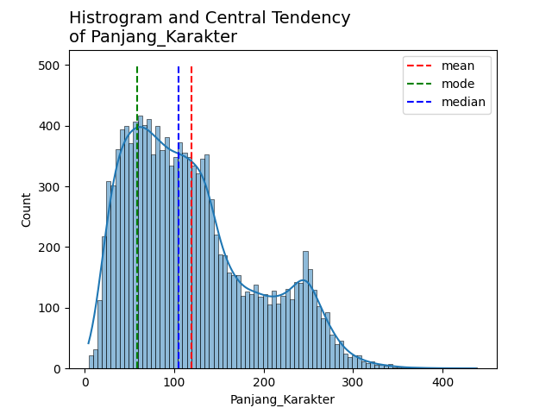
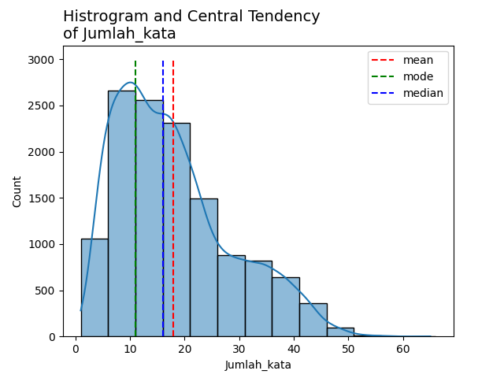
HASIL DAN KESIMPULAN
Hasil
Univariate Analysis | Panjang Karakter | Jumah Kata
Mean | 118.86212779156328 | 17.90245037220844
Modus | 58 | 11
Median | 105 | 16
Range | 64 | 433

Slide 5
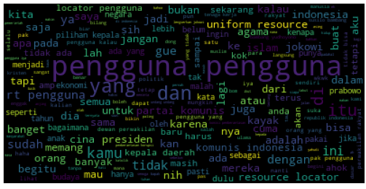
Univariate Analysis | Panjang Karakter | Jumlah Kata
IQR | 98 | 14
Variance | 5112.963230958775 | 111.75008007508633
Skewness | 0.7423958325009891 | 0.7990270349844721
Kurtosis | -0.22166949446222217 | 0.05472405812634484
kata yang sering digunakan saat berkomentar

Slide 6
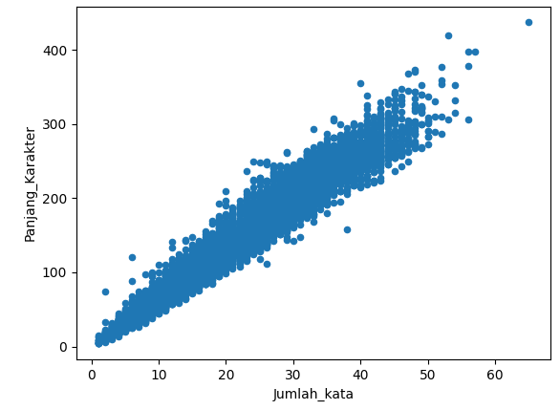
Bivariate Analysis
 | Panjang Karakter | Jumlah Kata
Panjang Karakter | 1.000000 | 0.979937
Jumlah Kata | 0.979937 | 1.000000

Slide 7
Kesimpulan
Berdasarkan analisis yang sudah dilakukan, melalui 1 dan 2 variabel (univariate analysis & bivariate analysis) hasilnya dapat dijabarkan sebagai berikut :
Univariate Analysis
Dalam Descriptive Statistic menunjukkan data yang diolah memiliki outlier namun tidak terlalu signifikan
Dalam visualisasi menunjukkan:
Total karakter dan total kata memiliki rata-rata panjang 118.86 karakter dan 17.9 kata.
Sentimen terbanyak adalah sentimen positif, selanjutnya sentimen negatif, dan yang terakhir sentimen netral.
Total karakter dan kata yang paling banyak adalah sentimen positif yakni 200-400 karakter dan 30-70 kata.
Pada sentimen positif, kata yang sering muncul adalah "dan", "di", "sini", "tempat", "nya", dan "enak".
Bivariate Analysis
Dalam Descriptive Statistic menunjukkan variabel total karakter dan total kata memiliki korelasi positif.
Dalam visualisasi menunjukkan:
Variabel total karakter dan total kata terkonfirmasi memiliki korelasi positif
Dari hasil tersebut dapat disimpulkan panjang kata dan karakter didominasi sentimen positif.
Pada sentimen positif kata yang sering muncul adalah "dan", "di", "sini", "tempat", "nya", dan "enak".
Dari kata yang sering muncul tersebut dapat diinterpretasikan pujian paling banyak soal “tempat yang enak” atau “lokasi yang enak.

